Slide 1

Módulos del Kernel en Linux: Concepto, Administración y Desarrollo
Este documento explora los módulos del kernel en Linux, abarcando su concepto, funcionalidad, administración, creación, compilación, inserción, depuración y mejores prácticas de desarrollo. Se detallan los comandos clave para la gestión de módulos y se proporciona un ejemplo práctico de creación de un módulo simple en C.

Slide 2
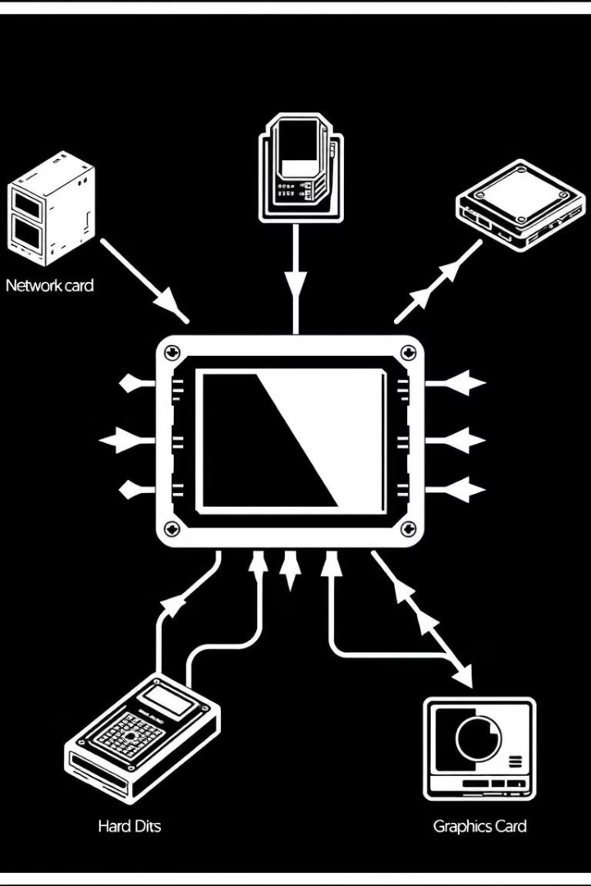
Módulos del Kernel: Concepto y Funcionalidad
Un módulo del kernel es una pieza de código que se puede cargar y descargar en el kernel en tiempo de ejecución. Los módulos permiten extender las funcionalidades del kernel sin necesidad de recompilarlo o reiniciar el sistema, lo cual es especialmente útil para controladores de dispositivos (drivers) y otras tareas que necesitan ejecutarse en un nivel bajo de privilegios.
Ejemplo de funcionalidad: Un módulo podría manejar el acceso a un dispositivo de hardware específico, como una tarjeta de red o un dispositivo USB, integrando las instrucciones necesarias directamente en el kernel cuando se conecta dicho dispositivo.

Slide 3
Comandos para Administración de Módulos del Kernel
Para administrar módulos en el kernel de Linux, existen varios comandos clave:
lsmod: Muestra los módulos que están actualmente cargados en el sistema.
insmod: Inserta un módulo en el kernel, cargándolo en memoria.
rmmod: Elimina un módulo cargado.
modinfo: Proporciona información detallada de un módulo, como el nombre, versión, y dependencias.
Ejemplo: bash # Ver los módulos cargados actualmente lsmod # Insertar un módulo en el kernel sudo insmod mi_modulo.ko # Eliminar un módulo del kernel sudo rmmod mi_modulo
Estos comandos nos permiten cargar y descargar módulos sin necesidad de reiniciar el sistema.

Slide 4
Creación de Módulos Simples en Linux usando C
Para escribir un módulo del kernel en Linux, utilizaremos el lenguaje C. Un módulo simple generalmente requiere dos funciones:
init: Esta función se ejecuta cuando se carga el módulo.
exit: Esta función se ejecuta cuando el módulo se descarga.
Ejemplo de código C para un módulo simple:
#include <linux/init.h>
#include <linux/module.h>
#include <linux/kernel.h>
MODULE_LICENSE("GPL");
MODULE_AUTHOR("Estudiante de Sistemas Operativos");
MODULE_DESCRIPTION("Un módulo simple de ejemplo.");
MODULE_VERSION("1.0");
static int __init mi_modulo_init(void) {
printk(KERN_INFO "Hola, este es mi primer módulo!\n");
return 0; // Retorna 0 si se carga correctamente
}
static void __exit mi_modulo_exit(void) {
printk(KERN_INFO "Adiós, descargando el módulo.\n");
}
module_init(mi_modulo_init);
module_exit(mi_modulo_exit);
Aquí, mi_modulo_init y mi_modulo_exit son las funciones de inicio y salida del módulo, respectivamente. La función printk es similar a printf, pero está diseñada para mensajes en el kernel.

Slide 5
Compilación e Inserción de Módulos
Para compilar un módulo, debemos crear un archivo Makefile. Esto facilita la compilación del código de módulo en un archivo de objeto (.ko) que luego se puede insertar en el kernel.
Ejemplo de Makefile:
obj-m += mi_modulo.o
all:
make -C /lib/modules/$(shell uname -r)/build M=$(PWD) modules
clean:
make -C /lib/modules/$(shell uname -r)/build M=$(PWD) clean
Para compilar e insertar el módulo, ejecutaríamos los siguientes comandos:
bash # Compilar el módulo make # Insertar el módulo en el kernel sudo insmod mi_modulo.ko # Ver los mensajes del kernel para confirmar dmesg | tail -n 10 # Eliminar el módulo sudo rmmod mi_modulo
Al revisar los mensajes del kernel con dmesg, podremos ver el mensaje "Hola, este es mi primer módulo!" si todo ha funcionado correctamente.

Slide 6
Depuración de Módulos del Kernel
Es común que los módulos del kernel presenten errores, ya que trabajan en un entorno de bajo nivel con acceso directo a hardware y memoria. La depuración de módulos se realiza principalmente con printk para generar mensajes en el registro del sistema.
Ejemplo de depuración con printk:
En el código de un módulo, podemos agregar mensajes printk en varias partes del código para identificar en qué parte podría fallar.
printk(KERN_INFO "Iniciando el módulo...\n");
printk(KERN_DEBUG "Valor de la variable X: %d\n", x);
printk(KERN_ERR "Error al cargar el módulo!\n");
Dependiendo de la gravedad del mensaje, podemos usar KERN_INFO, KERN_DEBUG, o KERN_ERR para categorizar los mensajes. Luego, estos mensajes se pueden ver con dmesg.

Slide 7

Mejores Prácticas en el Desarrollo de Módulos (Parte 1)
Para asegurar que los módulos son seguros y eficientes, es importante seguir algunas prácticas de desarrollo:
1
Liberar los recursos
2
Verificar permisos
Si el módulo solicita memoria u otros recursos, asegúrese de liberar todos los recursos al descargar el módulo.
Asegurarse de que el acceso al módulo esté restringido adecuadamente para evitar vulnerabilidades de seguridad.
3
Evitar operaciones bloqueantes
4
Usar macros del kernel
Las macros como module_init y module_exit facilitan la correcta inicialización y limpieza del módulo.
Los módulos del kernel no deben realizar operaciones que puedan bloquearse, como esperar indefinidamente, ya que esto puede afectar el rendimiento del sistema.

Slide 8
Mejores Prácticas en el Desarrollo de Módulos (Parte 2)
Ejemplo práctico de uso correcto de recursos:
Si un módulo reserva memoria con kmalloc, es fundamental que la libere con kfree en la función exit del módulo:
#include <linux/slab.h> // Para kmalloc y kfree
static char *buffer;
static int __init mi_modulo_init(void) {
buffer = kmalloc(1024, GFP_KERNEL);
if (!buffer) return -ENOMEM;
printk(KERN_INFO "Memoria asignada correctamente.\n");
return 0;
}
static void __exit mi_modulo_exit(void) {
kfree(buffer);
printk(KERN_INFO "Memoria liberada.\n");
}
Aquí, si asignamos memoria al cargar el módulo, nos aseguramos de liberarla en la función exit.

